Slide 1







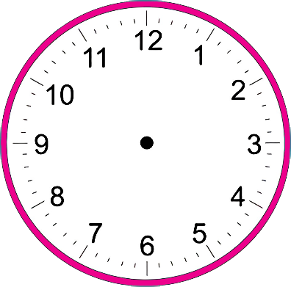

KHỞI ĐỘNG

Slide 2

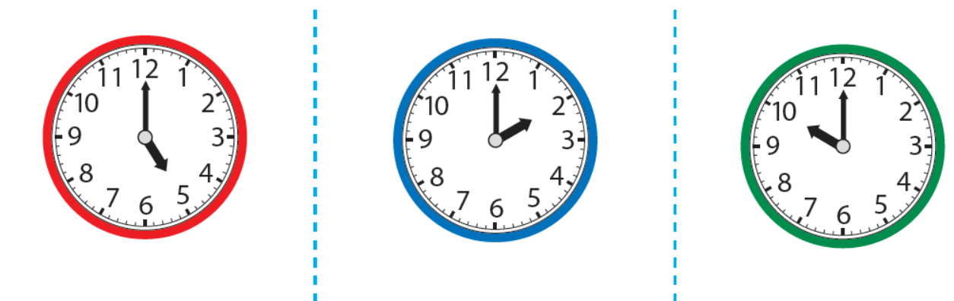
ĐỒNG HỒ CHỈ MẤY GIỜ?
5 giờ
2 giờ
10 giờ

Slide 3




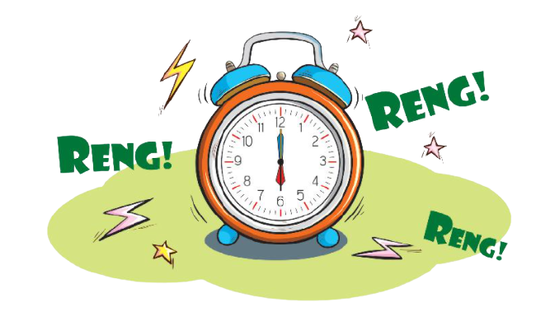
Thứ … ngày … tháng … năm ….

Slide 4


Slide 5


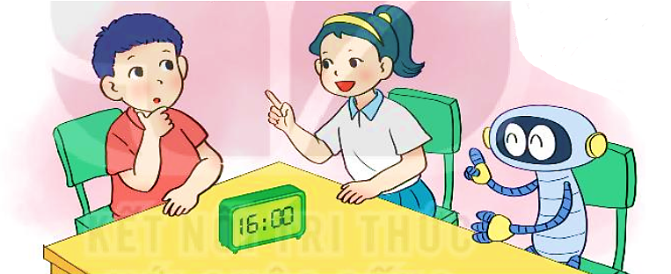

Một ngày
có 24 giờ.
Một ngày có bao nhiêu giờ và một giờ có bao nhiêu phút nhỉ?
a)
Một giờ có
60 phút.

Slide 6

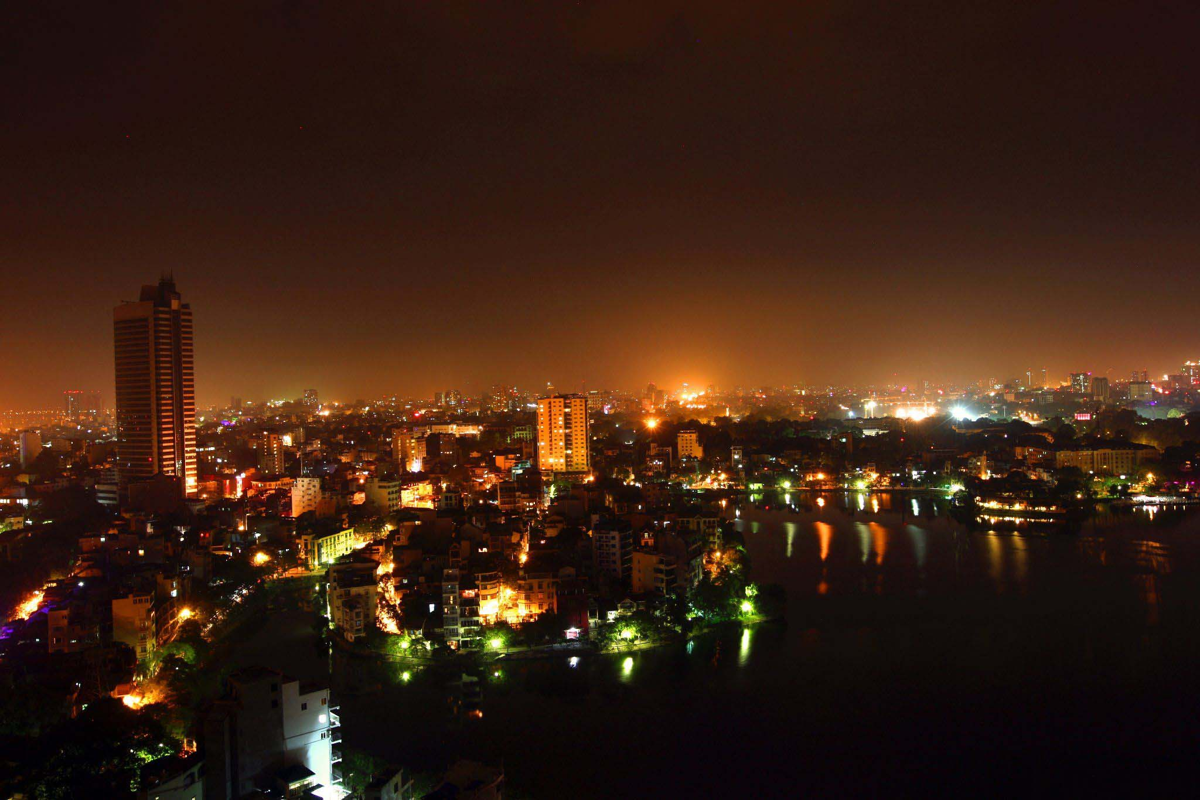
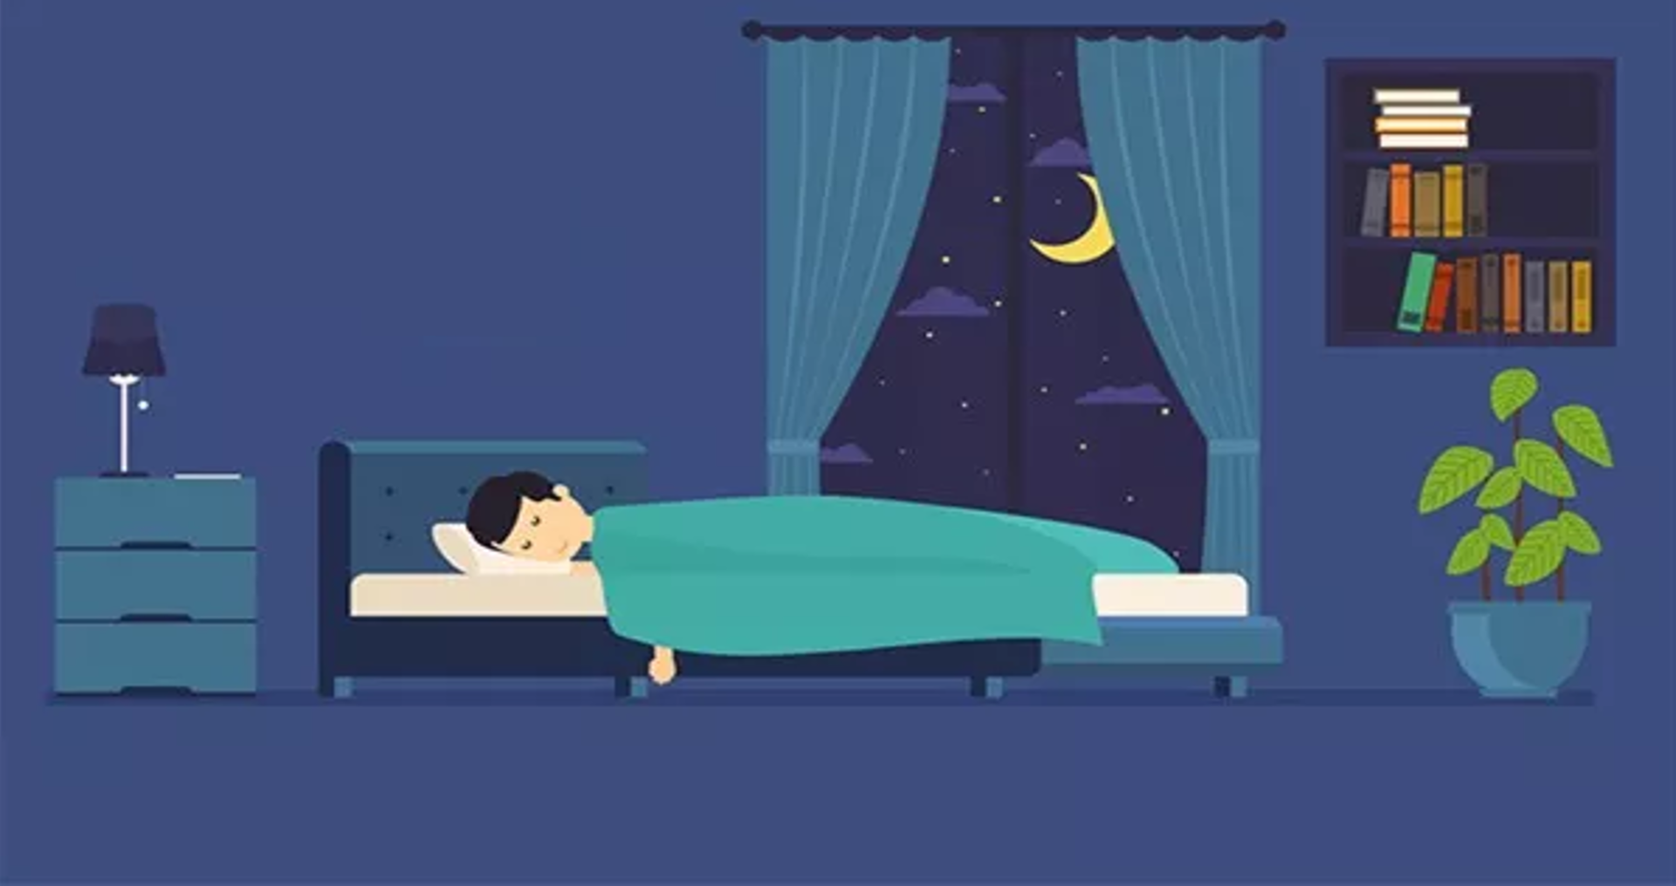
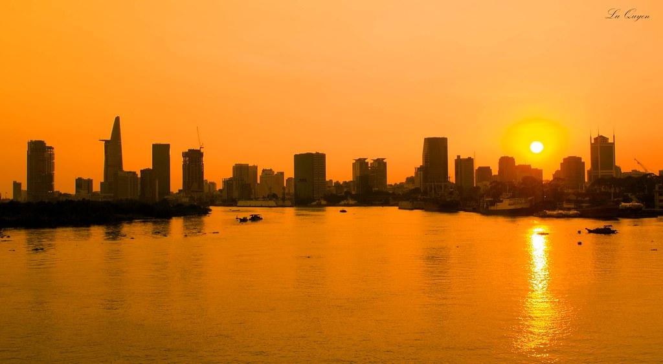



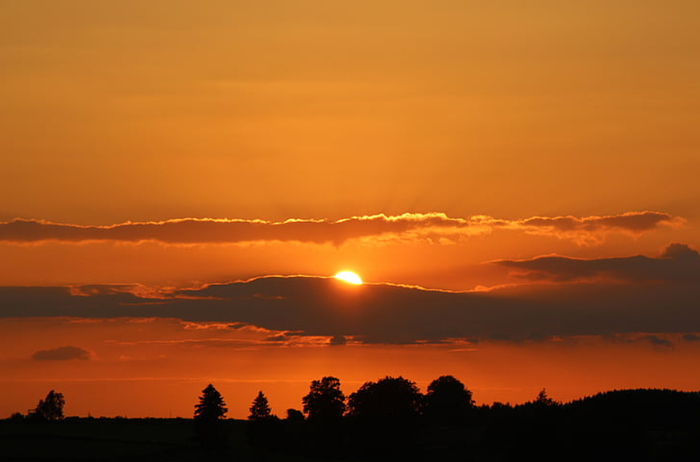




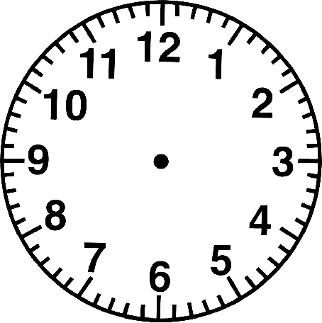
Một ngày mới bắt đầu từ lúc 12 giờ đêm hôm trước đến 12 giờ đêm hôm sau
12 giờ đêm hay 0 giờ
9 giờ tối hay 21 giờ
3 giờ chiều hay 15 giờ
4 giờ chiều hay 16 giờ
6 giờ chiều hay 18 giờ
7 giờ tối hay 19 giờ
2 giờ chiều hay 14 giờ
1 giờ chiều hay 13 giờ
5 giờ chiều hay 17 giờ
1 giờ sáng
8 giờ tối hay 20 giờ
5 giờ sáng
7 giờ sáng
2 giờ sáng
12 giờ đêm
hay 24 giờ
3 giờ sáng
4 giờ sáng
11 giờ đêm hay 23 giờ
10 giờ sáng
9 giờ sáng
11 giờ trưa
6 giờ sáng
12 giờ trưa
10 giờ đêm hay 22 giờ
8 giờ sáng
Kết thúc 1 ngày
HƯỚNG DẪN
Khi thầy cô kích chuột vào màn hình để hiện: 12h đêm hay 0 h thì kích luôn kim giờ đồng hồ để đồng hồ tự động chạy 24 giờ trong ngày.
Sau khi đồng hồ chạy xong 24 giờ, kích chuột màn hình để đồng hồ dừng lại

Slide 7
b) 24 giờ trong một ngày được tính từ 12 giờ đêm hôm trước đến 12 giờ đêm hôm sau.
Buổi | Các giờ đúng
Sáng
Trưa
Chiều
Tối
Đêm
1 giờ sáng, 2 giờ sáng, 3 giờ sáng, 4 giờ sáng, 5 giờ sáng, 6 giờ sáng, 7 giờ sáng, 8 giờ sáng, 9 giờ sáng, 10 giờ sáng.
11 giờ trưa, 12 giờ trưa.
1 giờ chiều (13 giờ), 2 giờ chiều (14 giờ), 3 giờ chiều (15 giờ), 4 giờ chiều (16 giờ), 5 giờ chiều (17 giờ), 6 giờ chiều (18 giờ).
7 giờ tối (19 giờ), 8 giờ tối (20 giờ), 9 giờ tối (21 giờ).
10 giờ đêm (22 giờ), 11 giờ đêm (23 giờ), 12 giờ đêm (24 giờ).

Slide 8
0 giờ sáng
12 giờ trưa/
11 giờ trưa
12
1 giờ sáng
11
1
10 giờ sáng
2 giờ sáng
10
2
9 giờ sáng
9
3
3 giờ sáng
8
4
8 giờ sáng
4 giờ sáng
7
5
6
7 giờ sáng
5 giờ sáng
6 giờ sáng

Slide 9
/0 giờ sáng
12 giờ đêm
11 giờ đêm
12
1 giờ chiều
11
1
10 giờ đêm
2 giờ chiều
10
2
9 giờ tối
9
3
3 giờ chiều
8
4
8 giờ tối
4 giờ chiều
7
5
7 giờ tối
6
5 giờ chiều
6 giờ chiều

Slide 10
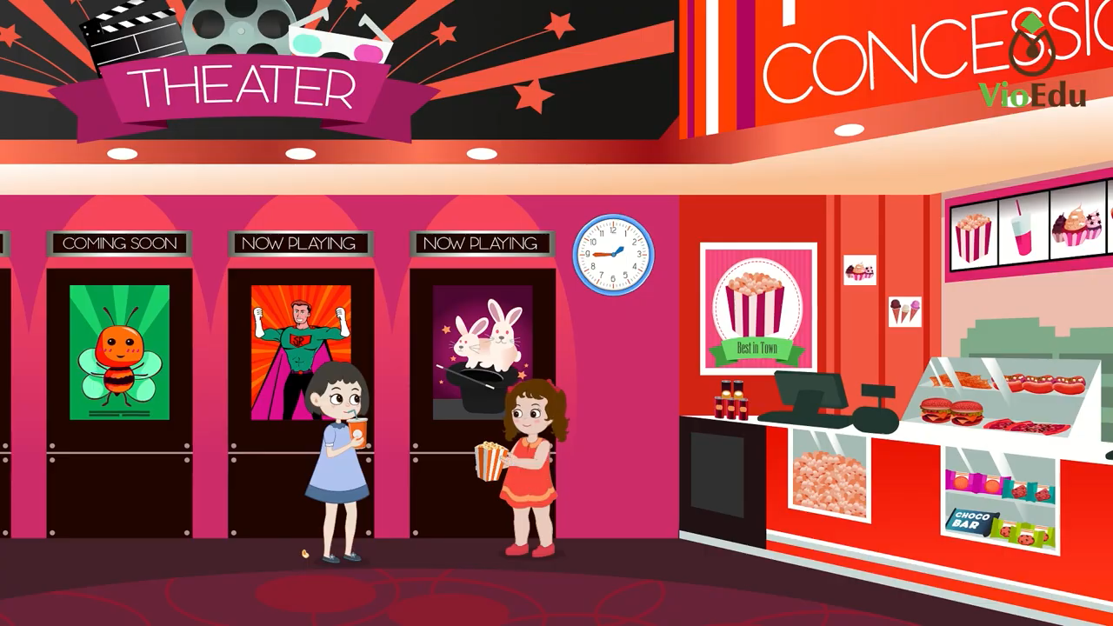

Slide 11


Slide 12

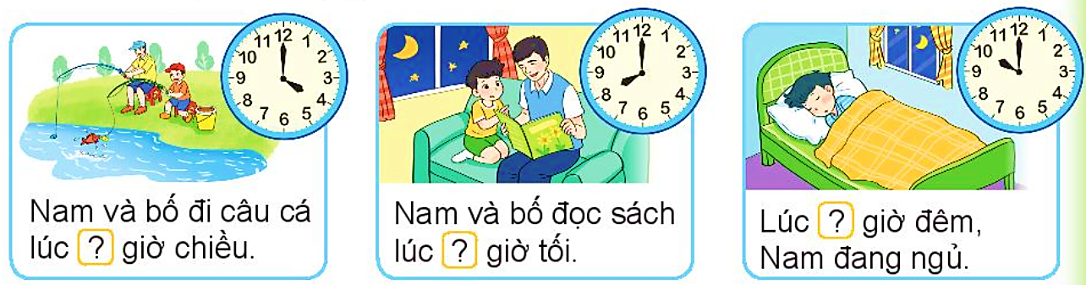
1
Số
?
10
4
8

Slide 13
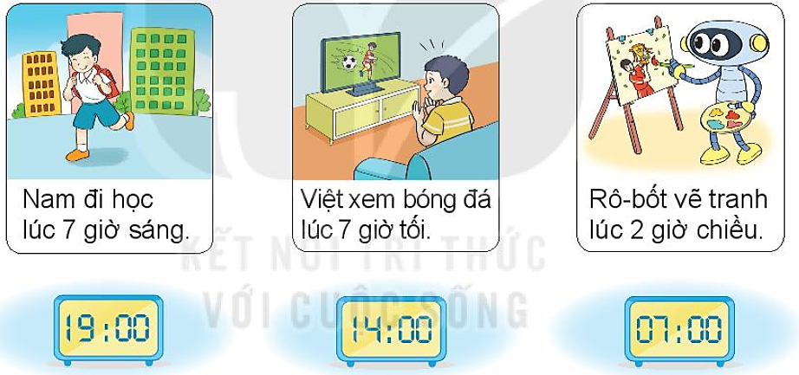
2
Tìm đồng hồ chỉ thời gian thích hợp với mỗi bức tranh.

Slide 14
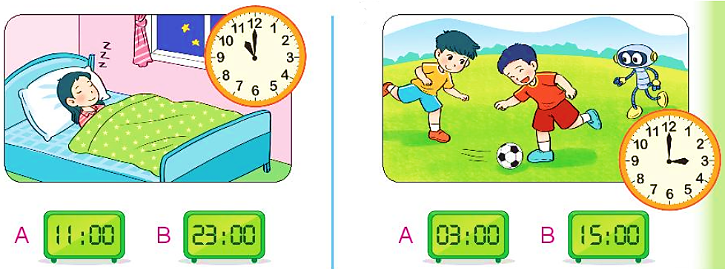
3
Chọn đồng hồ chỉ thời gian thích hợp với mỗi bức tranh.
a)
b)

Slide 15


Slide 16


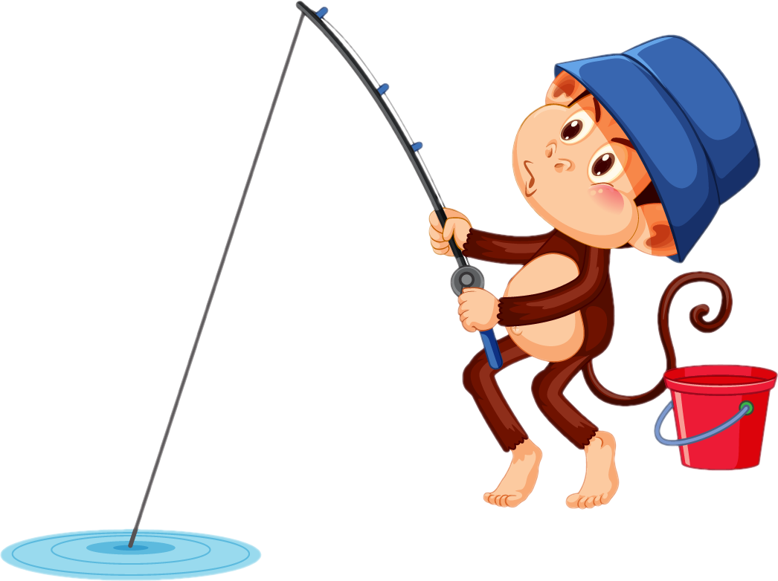




1
2
3
4

Slide 17
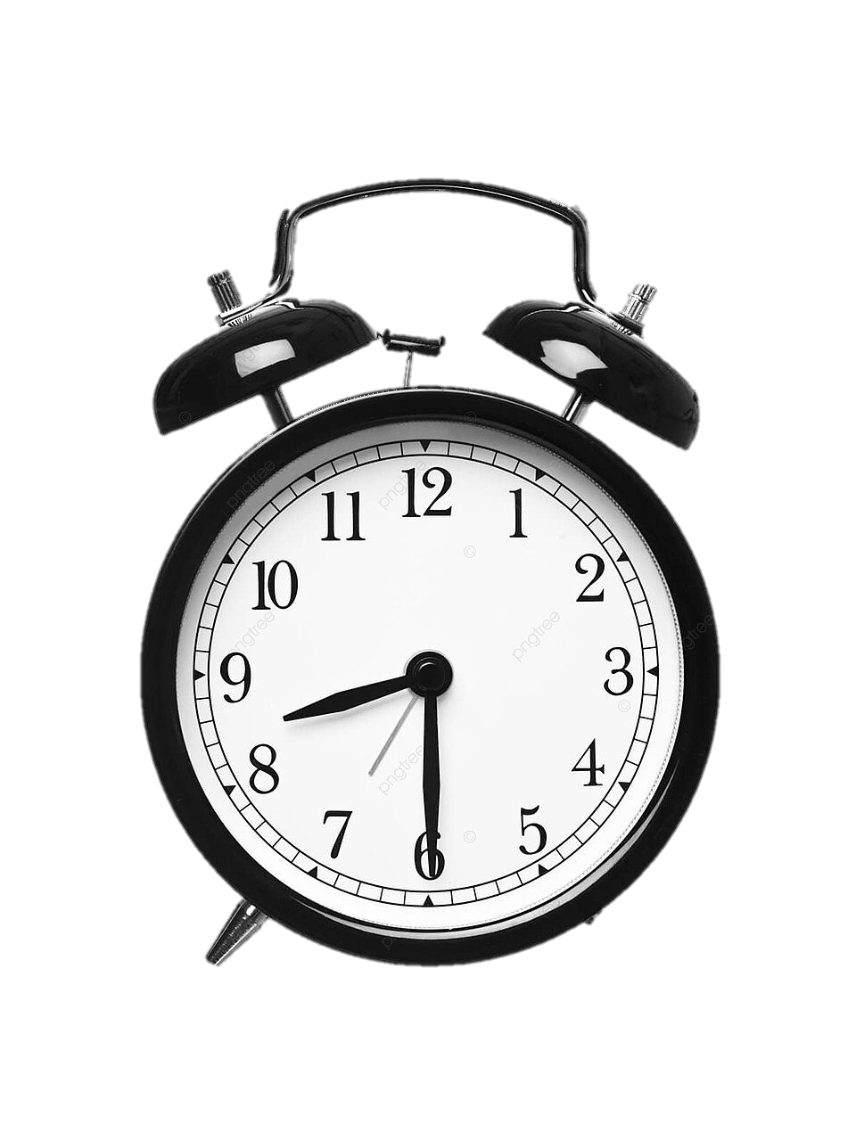
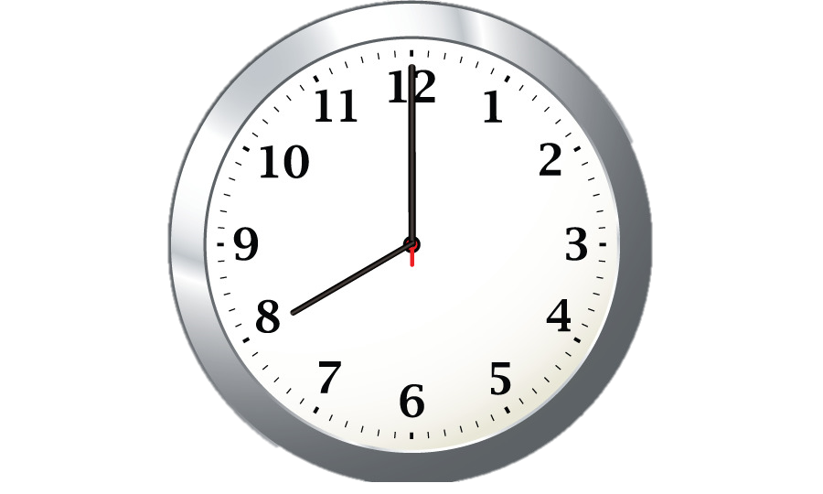
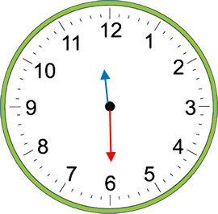
1
Hãy cho biết đồng hồ nào chỉ 8 giờ?
A
B
C
Notes:
GV CLICK CHUỘT VÀO KHUNG A,B,C → XUẤT HIỆN ĐÁP ÁN ĐÚNG/ SAI

Slide 18
CÙNG KHỈ CÂU CÁ
1
2
3
4

Slide 19
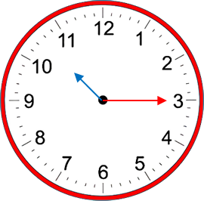
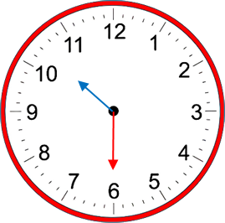
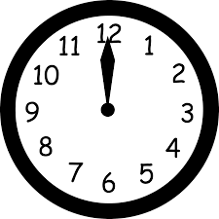
2
Hãy cho biết đồng hồ nào chỉ 12 giờ
A
B
C
Notes:
GV CLICK CHUỘT VÀO KHUNG A,B,C → XUẤT HIỆN ĐÁP ÁN ĐÚNG/ SAI

Slide 20
2
3
4

Slide 21
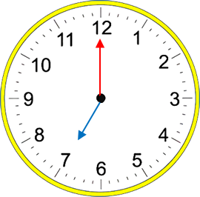
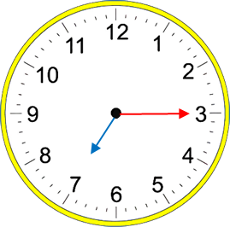
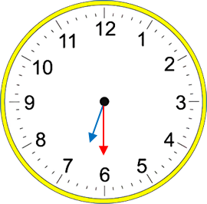
3
Hãy cho biết đồng hồ nào chỉ 7 giờ
A
B
C
Notes:
GV CLICK CHUỘT VÀO KHUNG A,B,C → XUẤT HIỆN ĐÁP ÁN ĐÚNG/ SAI

Slide 22
3
4

Slide 23
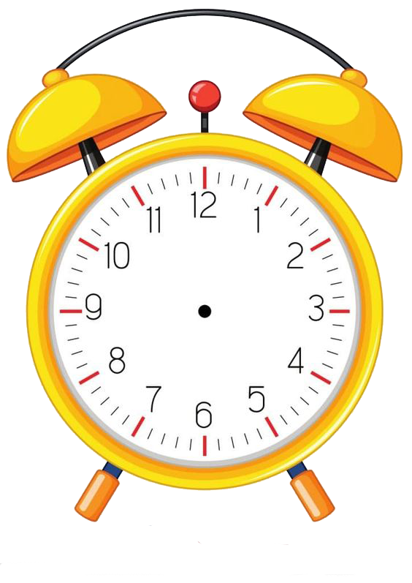

4
Đồng hồ đang chỉ mấy giờ?
9 giờ

Slide 24
4

Slide 25





